Slide 1

Escuelas Seguras ciudades resilientes
Claudio Osorio U.
INEE – Red Interagencial para la Educación en Emergencias

Slide 2
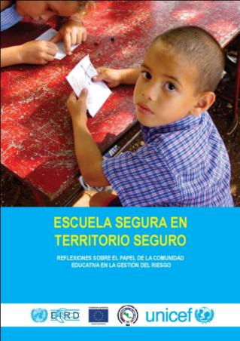
¿Qué es una escuela segura?
Territorios seguros y escuelas seguras, no son los que están libres de riesgos, sino los que poseen resistencia y resiliencia para evitar los desastres o para recuperarse de ellos

Slide 3
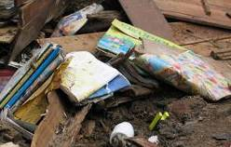
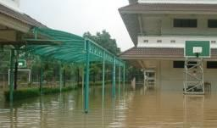
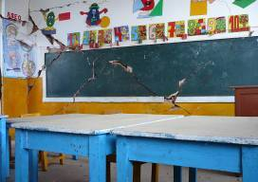
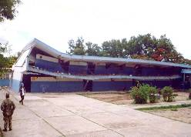
La infraestructura escolar es suficientemente segura para mantenerse en pie frente a las amenazas
Punto 5: Evalúe la seguridad de todas las escuelas y los planteles de salud y, de ser necesario, modernícelos.
Punto 2: Asigne un presupuesto para la reducción del riesgo de desastres y ofrezca incentivos para que inviertan en la reducción de los riesgos…

Slide 4
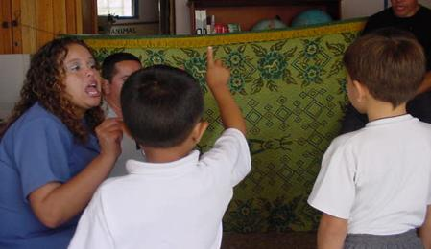
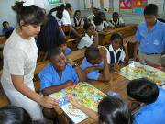
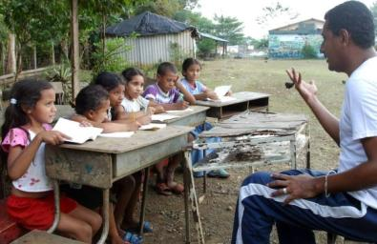
Lo/as maestro/as saben que hacer en caso de desastres
Punto 7: Vele por el establecimiento de programas educativos y de capacitación sobre la reducción del riesgo de desastres, tanto en las escuelas como en las comunidades locales

Slide 5
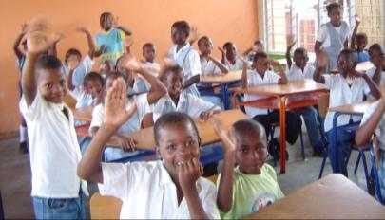
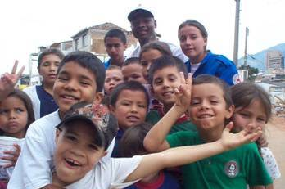
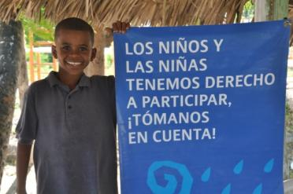
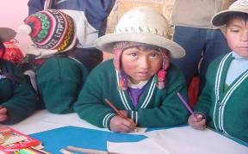
Los niños y niñas son conscientes de los riesgos y son capaces de conocer los signos de alerta
Punto 7: Vele por el establecimiento de programas educativos y de capacitación sobre la reducción del riesgo de desastres, tanto en las escuelas como en las comunidades locales

Slide 6
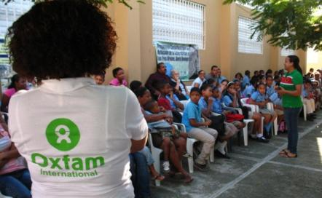
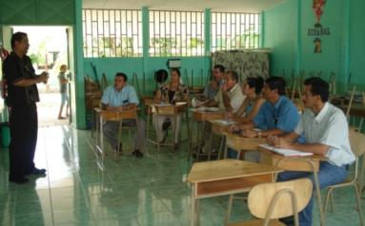
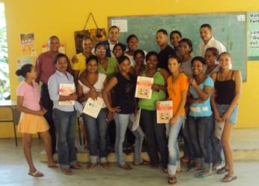
Los padres/madres saben que la escuela es un lugar seguro y que su personal esta preparado
Punto 1: Establezca la organización y la coordinación necesarias para comprender y reducir el riesgo de desastre dentro de los gobiernos locales, con base en la participación de los grupos de ciudadanos y de la sociedad civil

Slide 7

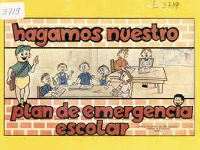
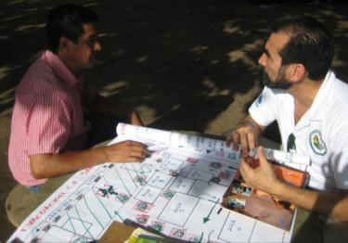
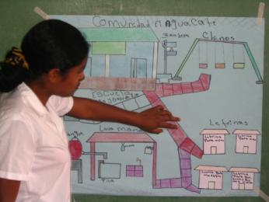
La escuela tiene un plan de emergencias compatible con las amenazas a las cuales esta expuesta.
Punto 3: Mantenga información actualizada sobre las amenazas y las vulnerabilidades, conduzca evaluaciones del riesgo y utilícelas como base para los planes y las decisiones relativas al desarrollo urbano.

Slide 8
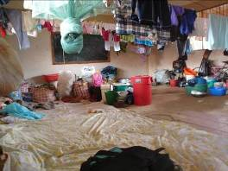
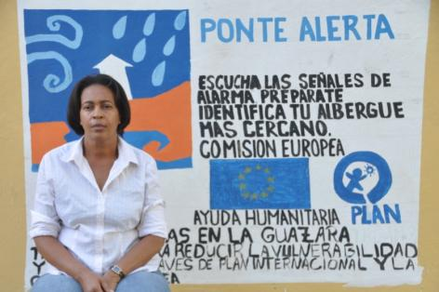
El plan local de emergencia esta conectado con los planes escolares de emergencia
Punto 1: Establezca la organización y la coordinación necesarias para comprender y reducir el riesgo de desastre dentro de los gobiernos locales.

Slide 9
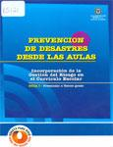
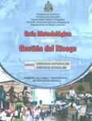
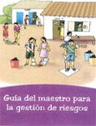
La educación en reducción de riesgo es parte del currículo escolar
Punto 7: Vele por el establecimiento de programas educativos y de capacitación sobre la reducción del riesgo de desastres, tanto en las escuelas como en las comunidades locales

Slide 10
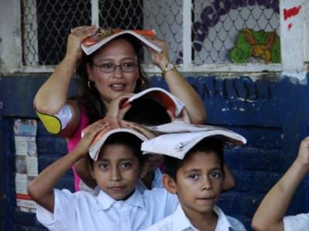
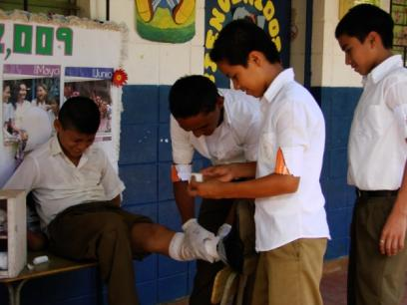
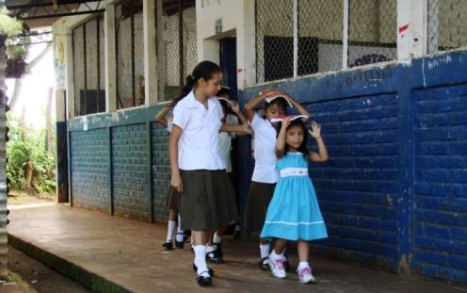
Al menos una vez al año hay un simulacro de emergencia donde participa toda la comunidad escolar
Punto 9: Instale sistemas de alerta temprana y desarrolle las capacidades para la gestión de emergencias en su ciudad, y lleve a cabo con regularidad simulacros…

Slide 11
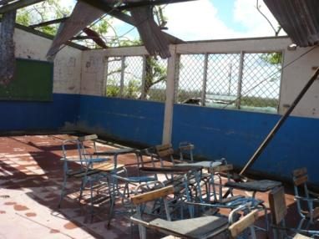
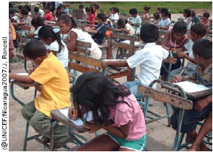
Cuando sucede un desastre, la escuela puede reabrir rápidamente y la continuidad de la educación esta garantizada
Punto 10: Después de un desastre, vele por que las necesidades de los sobrevivientes se sitúen al centro de los esfuerzos de reconstrucción…

Slide 12
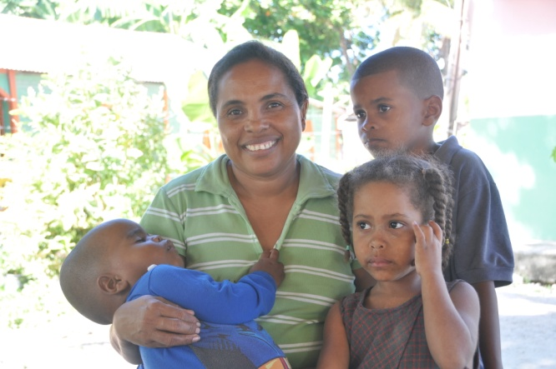
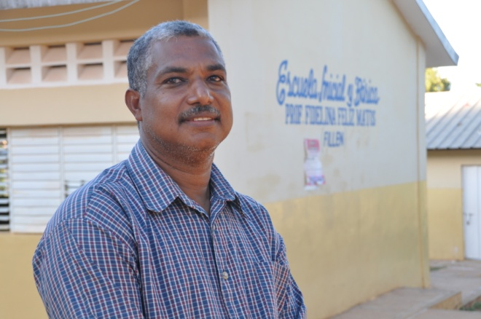
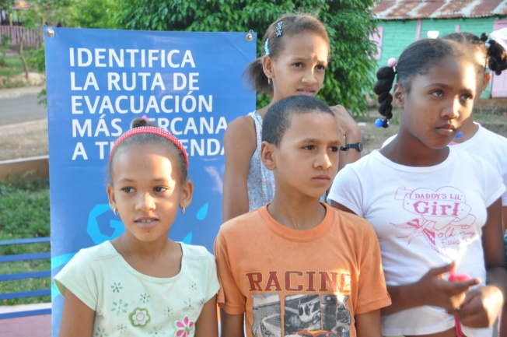
La escuela: una institución, un edificio, una comunidad
La escuela como promotora de la seguridad territorial

Slide 13
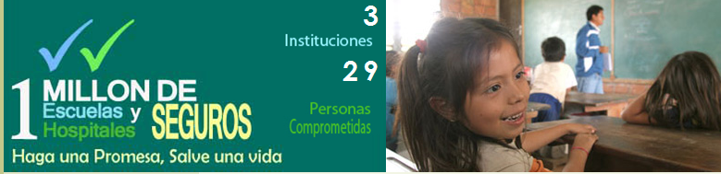
Oportunidades y desafíos
Fortalecer las capacidades de las Ministerios de Educación y escuelas en su labor/rol en Reducción de Riesgo.
Que la educación sea parte integral de la respuesta humanitaria a nivel local
Construcción del “Índice de seguridad escolar”
Evitar considerar y/o utilizar escuelas como albergues

Slide 14
Gracias
www.ineesite.org
spanish@inee.org

